Slide 1
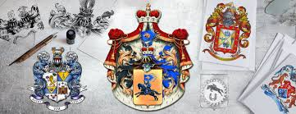
Цель урока:
узнать, что такое герб;
где и когда появились первые гербы;
научиться понимать, что означают цвета и фигуры на гербе;
узнать из каких элементов состоит герб;
научиться отличать этот знак от других...

Slide 2
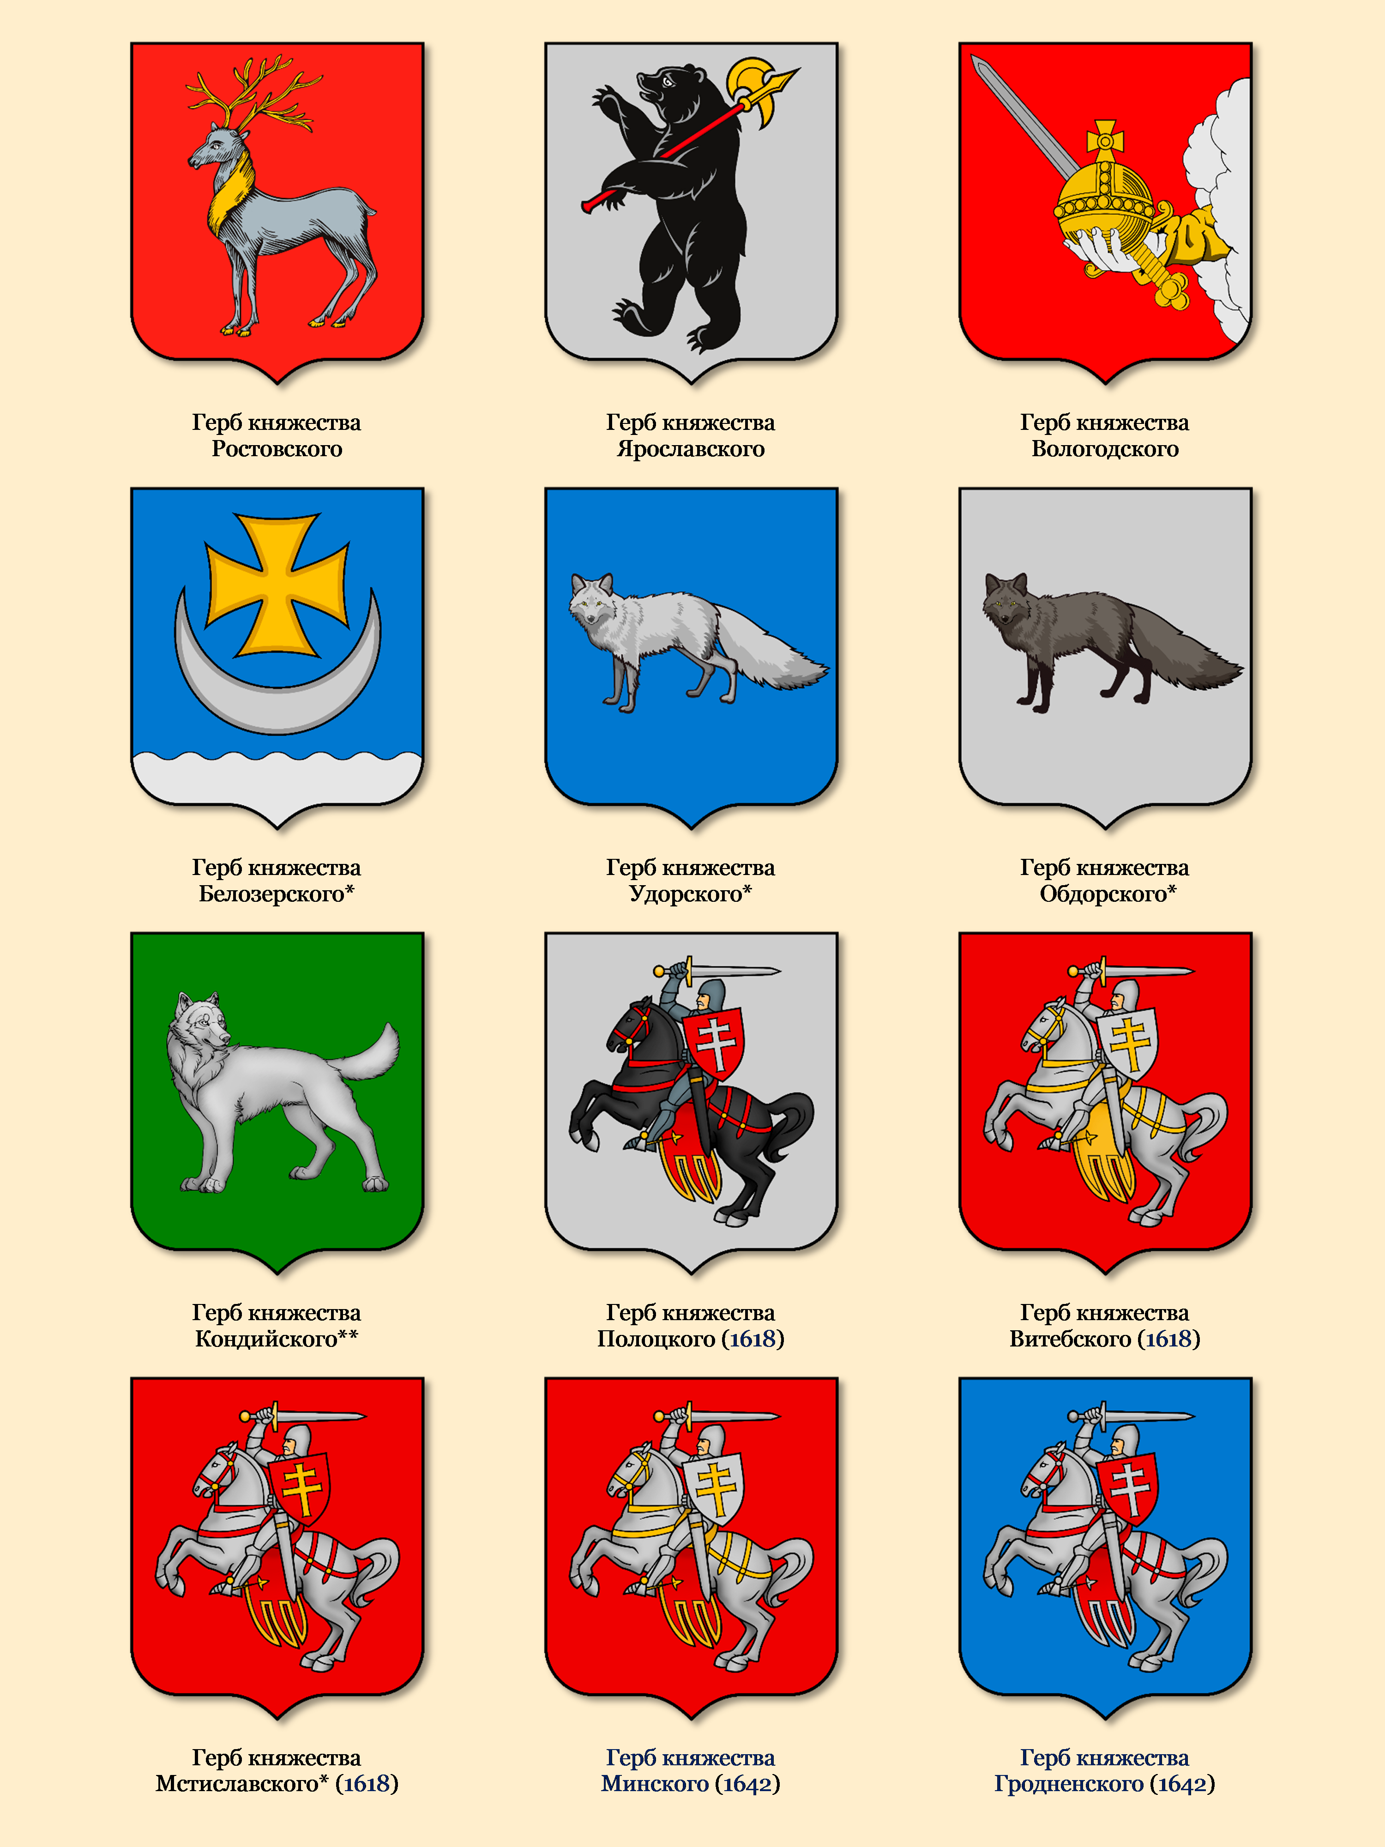
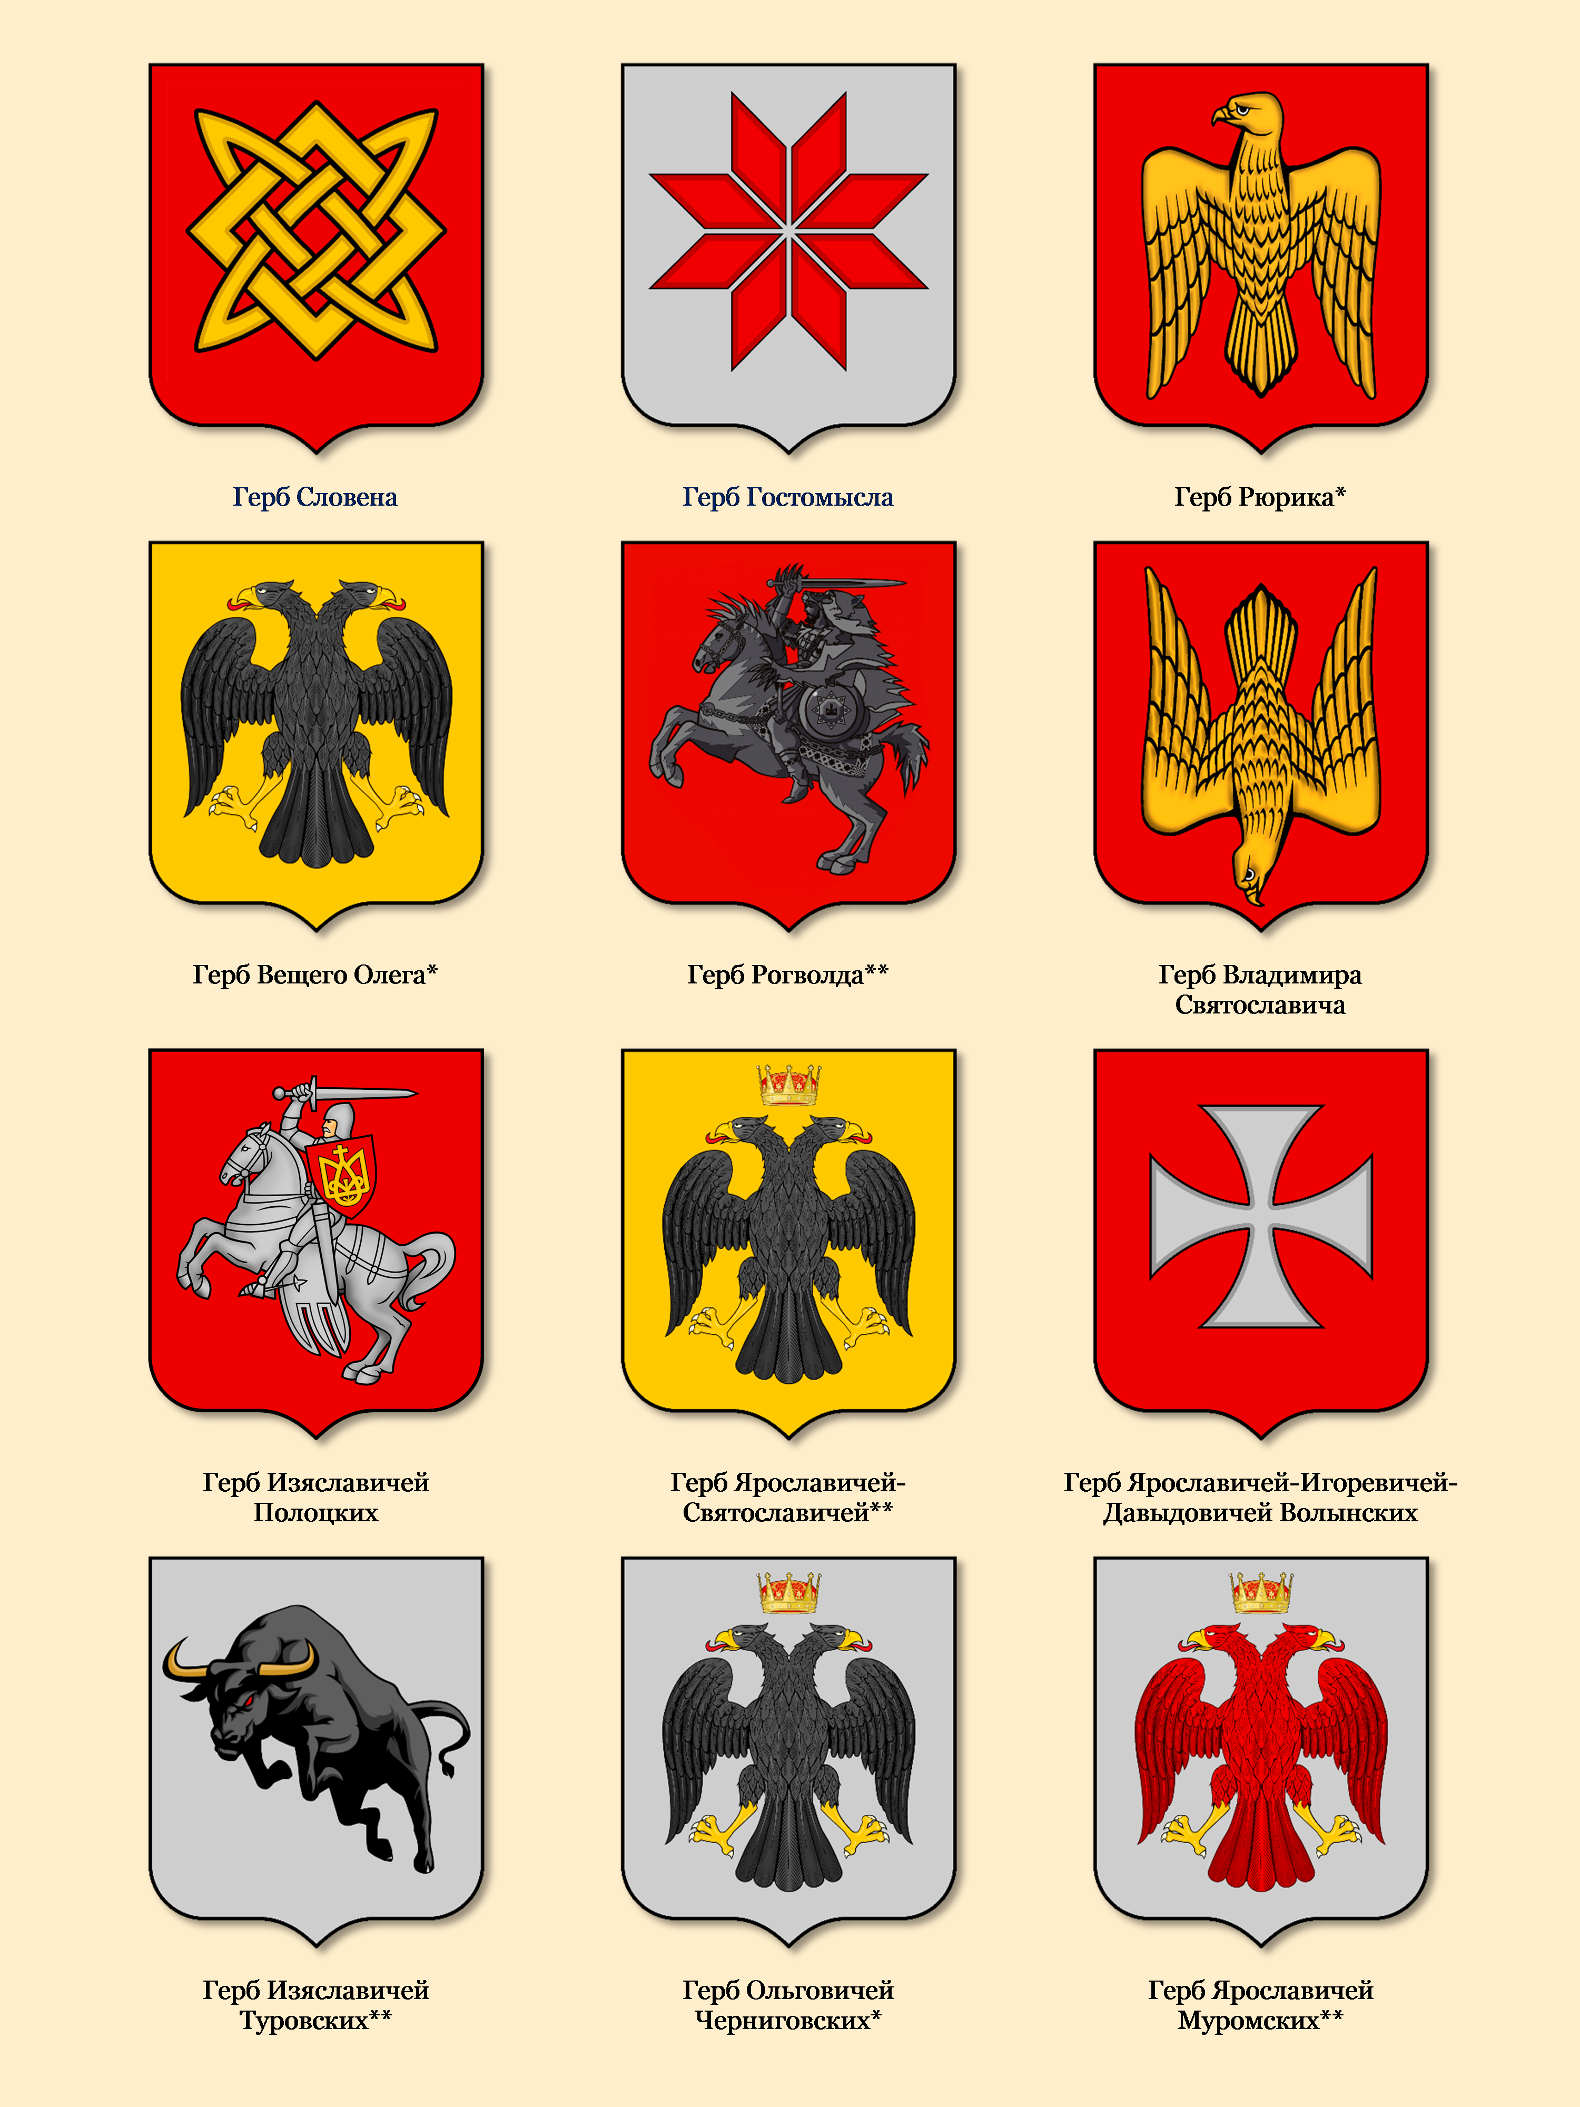
Работа с текстом № 1
"V" – это я уже знал;
"+" - новые сведения;
"?" - я хочу узнать это более подробно.

Slide 3
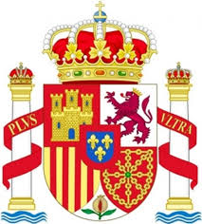

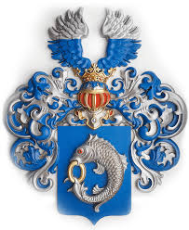
Герб – отличительный знак

Slide 4
Работа с текстом № 2
Знак и символ взаимосвязаны, и, значит, герб "указывает на значимость, ценность, как отдельного человека (индивидуальные символы), так и для малых и больших групп людей, народов, государства, человечества в целом";
Герб – более широкое понятие, которое включает в себя значения знака и символа.

Slide 5
Глашатай- в старину: лицо, объявлявшее народу официальные известия.
Вестник - тот, кто приносит какие-нибудь вести.
Церемониймейстер — придворный чин, распорядитель придворных церемоний в Российской империи.
Геральди́ческие фигу́ры— основополагающие гербовые фигуры. Разделяются на почётные и простые.
К почётным геральдическим фигурам относятся: глава, столб, пояс, перевязь, крест, стропило, кайма, оконечность, костыль и вольная четверть.
Почётная геральдическая фигура, как правило, занимает третью часть площади щита. В описании герба данная фигура провозглашается первой, непосредственно после упоминания щита.
Негеральдические фигуры — изображение человека, животных, растений, кораблей, построек, предметов быта, оружия, а также фантастических животных ( дракон, единорог, гриф и т. п.)

Slide 6
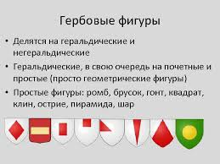
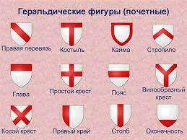

Slide 7
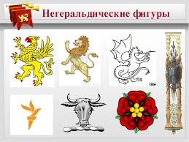

Slide 8


Slide 9
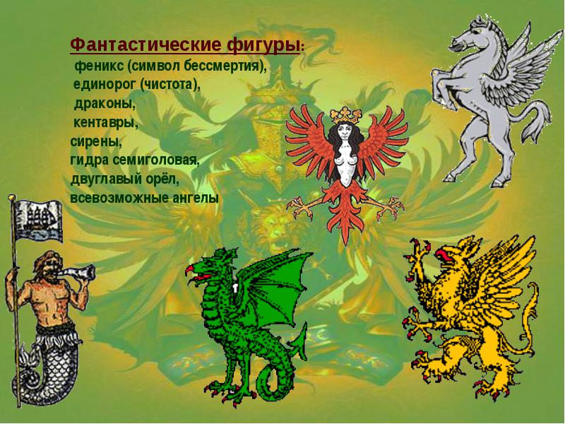

Slide 10
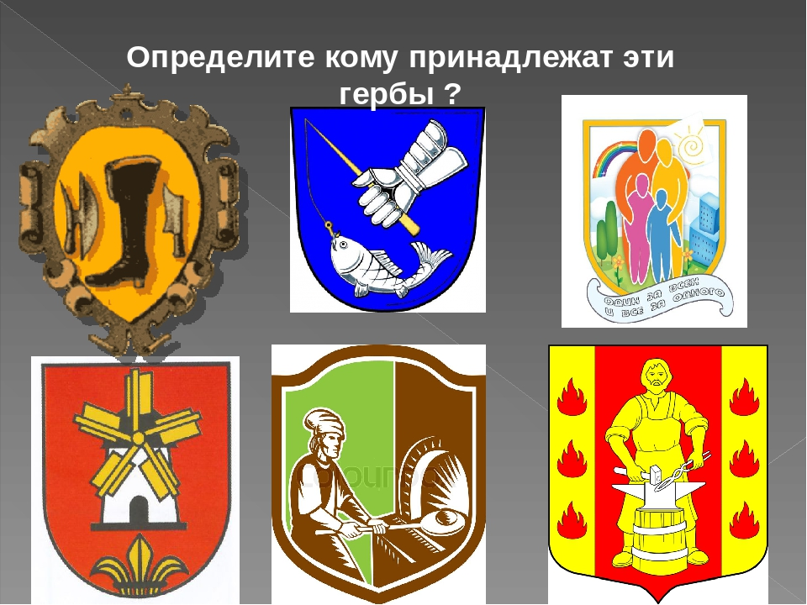

Slide 11
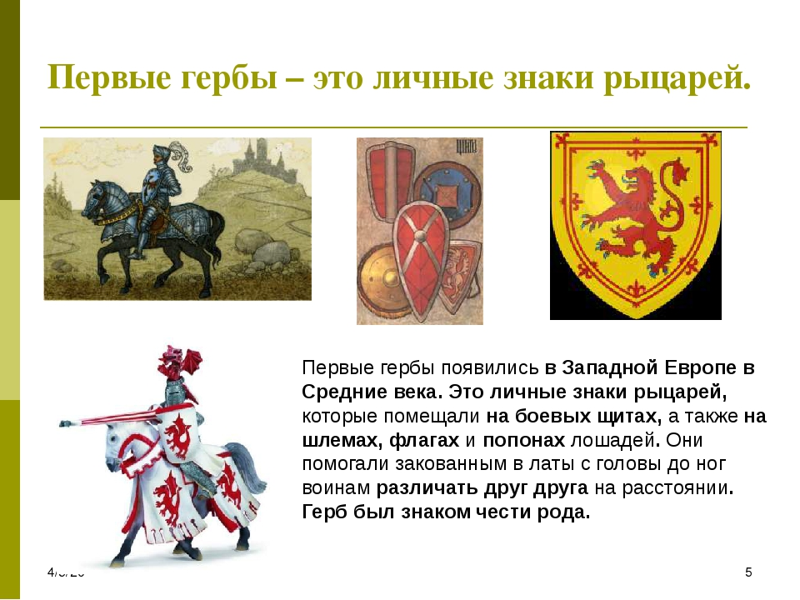

Slide 12
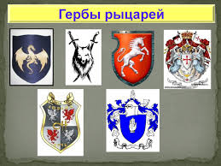

Slide 13
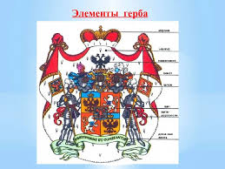

Slide 14
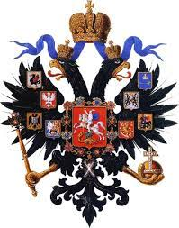
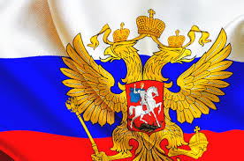
О чем мы сегодня говорили на уроке?
Создадим синквейн:
Герб
2 прилагательных
3 глагола
Фраза
Синоним

Slide 15

Спасибо за урок!

